Slide 1
Clima de inundación costera por sistemas oscilatorios cuasiestacionarios de onda infragravitatoria en arrecifes de coral
Manuel Zornoza-Aguado, Beatriz Pérez-Díaz, Laura Cagigal, Sonia Castanedo, Gabriel Díaz-Hernández*, Fernando J. Méndez
* IHCantabria, Universidad de Cantabria

Slide 2
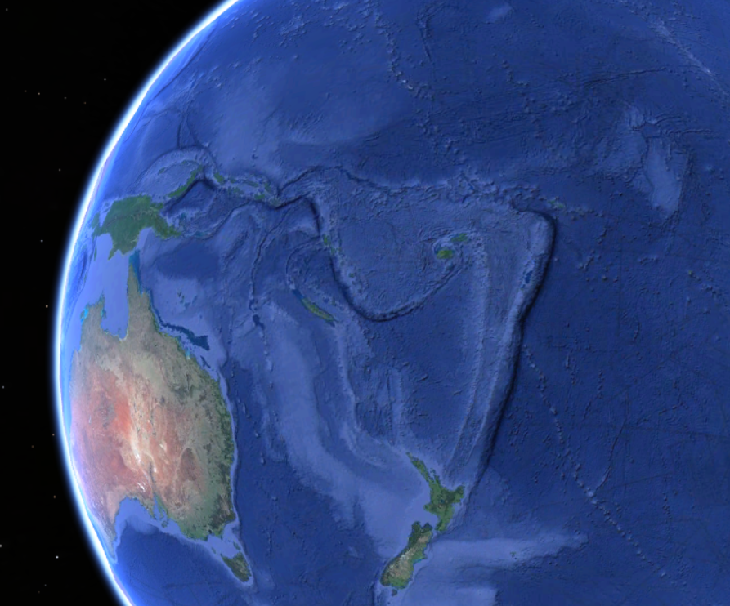
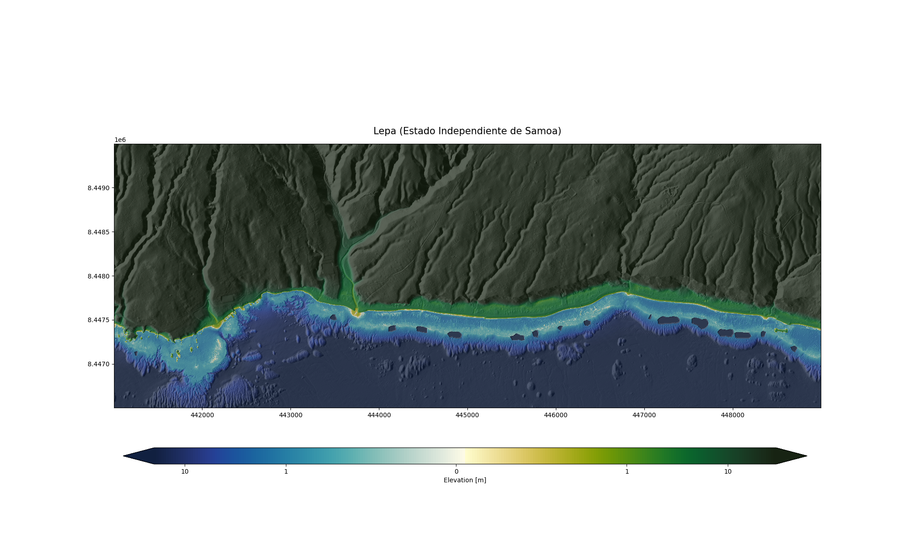
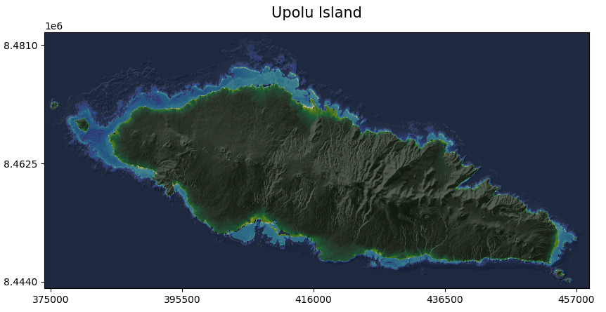
Introducción
Transformaciones del oleaje en arrecifes de coral
Energía tras rotura
Alta rugosidad, anchos, y con poca profundidad → IG progresivas
Baja rugosidad, anchuras y profundidades diversas → reflexión y resonancia
Frecuencias altas (0.04 < f < 0.2 Hz) → onda incidente
Frecuencias bajas ( f < 0.04 Hz) → onda infragravitatoria (IG)
Google Earth

Slide 3
Introducción
Inundación costera por nivel de mar:
$η_{MWL}=η_{AT}$ + $η_{IB}$ + $η_{SSw}$ + $η$+ $η_{IG}$ + $η_{MV}$ + $η_{SLR}$
A corto plazo (1h):
$η_{MWL}=η_{SWL}$ + $η$+ $η_{IG}$
$$η^{∗}$$

Slide 4
Objetivos
Establecer una metodología híbrida para la inundación costera por nivel del mar
Verificar la utilidad del uso conjunto de los modelos XBeach y MSP para identificar modos de resonancia
Emplear el Análisis de Componentes Principales (PCA) junto con Funciones de Base Radial (RBF) para la descripción espacial de los modos de resonancia en arrecifes de coral.
Comprobar la variedad de onda resonante en arrecifes de coral

Slide 5
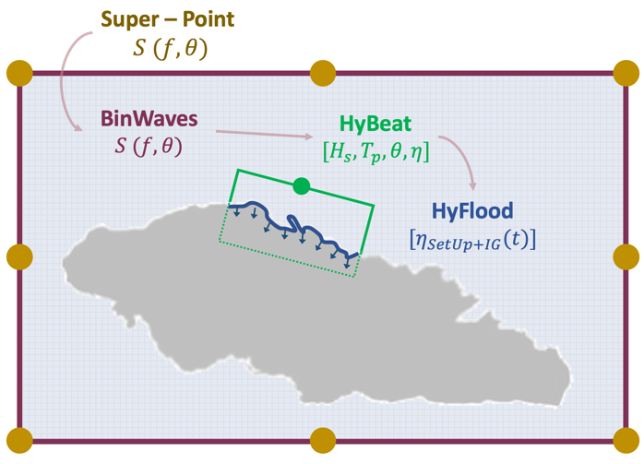
Metodología HyBeat
HyBeat
LHS + MDA
3
2
Modos de resonancia (espaciales)
XBEACH
PCA + RBF
Lisflood-FP
HyFlood
Análisis espectral
Verificación
1
MSP
Barrido de periodos

Slide 6
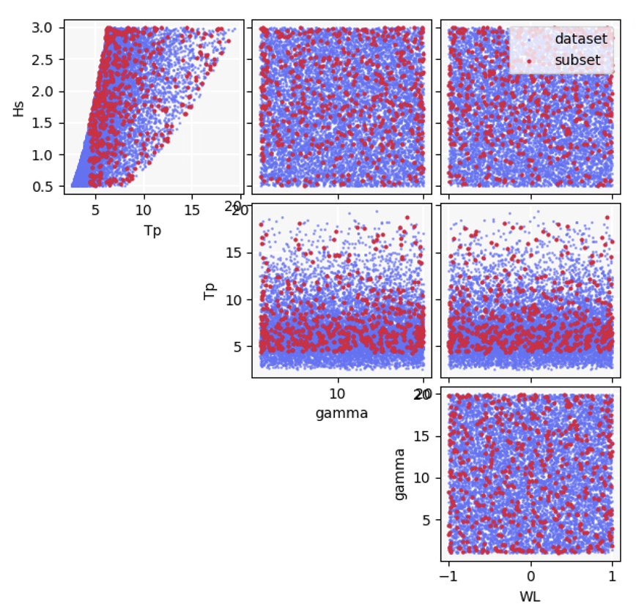
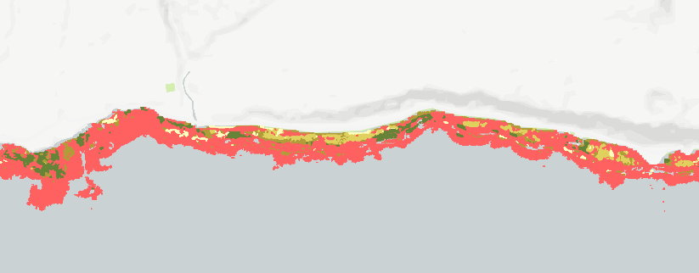
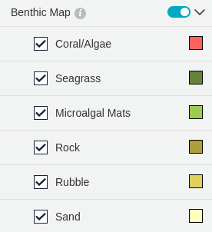
Resultados
1
LHS + MDA
Rugosidad de la batimetría
$${\{ H}_{S} , T_{P} , θ , { z}_{s0} , σ , n\}$$
Modo surf beat
Simulaciones de 10h + 1h de calentamiento
Malla no estructurada de 20m de resolución en la zona central
Grabado de parámetros cada 6 segundos
Allen Coral Atlas
XBEACH
Deltares

Slide 7
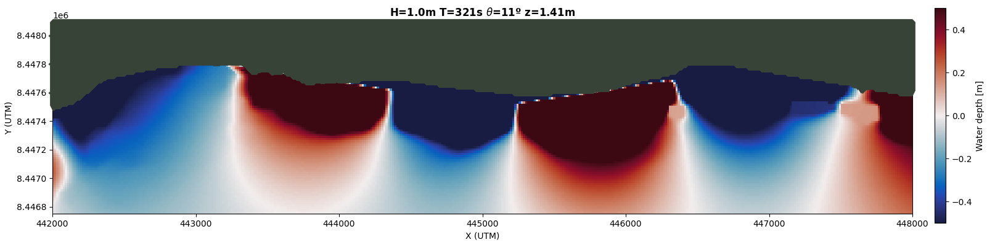
Resultados
1
MSP
Díaz-Hernández et al., 2021
Aproximación elíptica de la mild-slope equation
Modelado de ondas de gravedad en zonas costeras
Simulaciones de oleajes monocromáticos con periodo variable (ΔT = 1 s) y $H_{S}$ = 1 m (H = $K_{R}$ $K_{S}$)
Variaciones de energía (~H²) del oleaje en zonas abrigadas de la costa
Picos de energía → modos de resonancia
Free surface

Slide 8
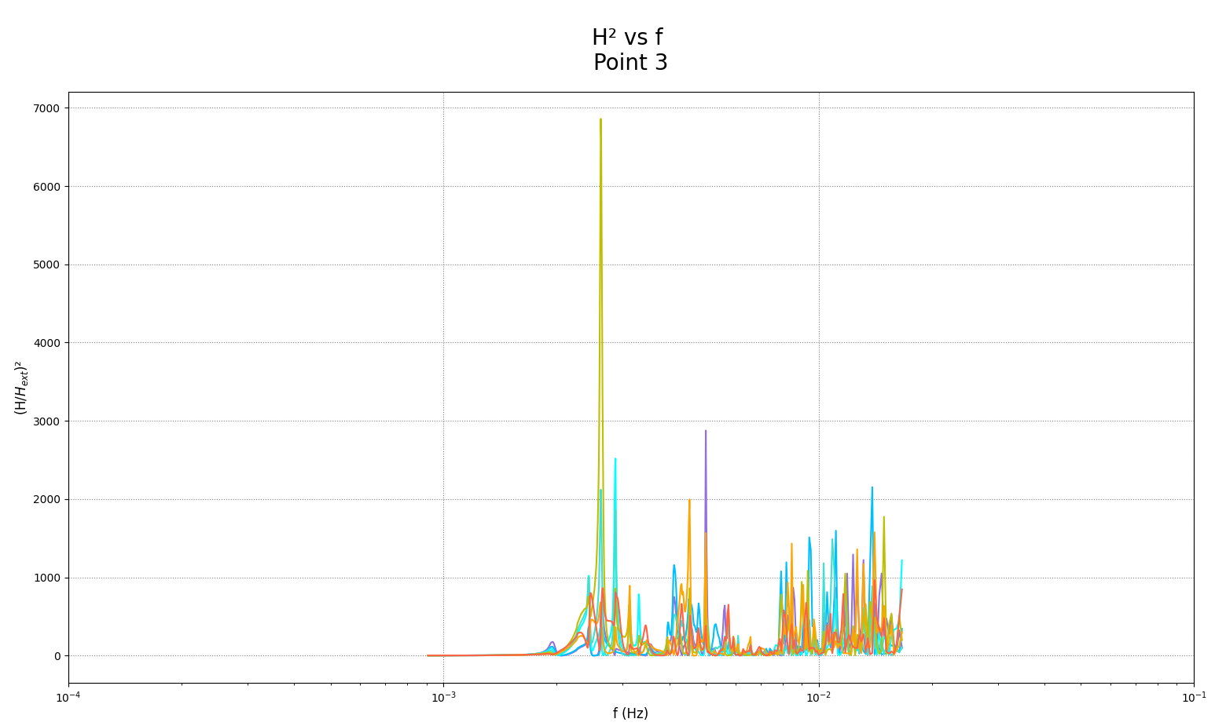
Resultados
1
MSP
H²

Slide 9
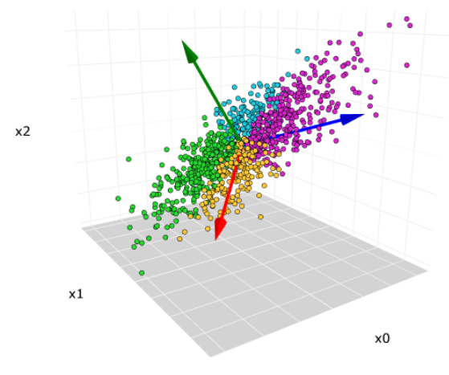
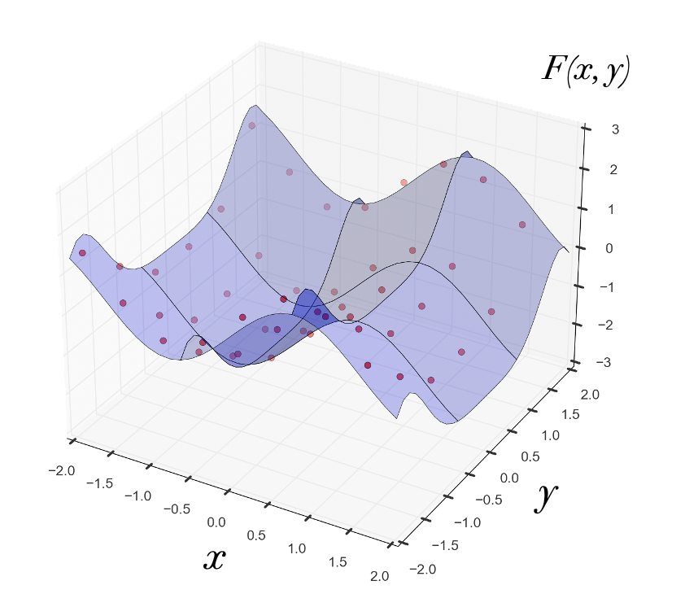
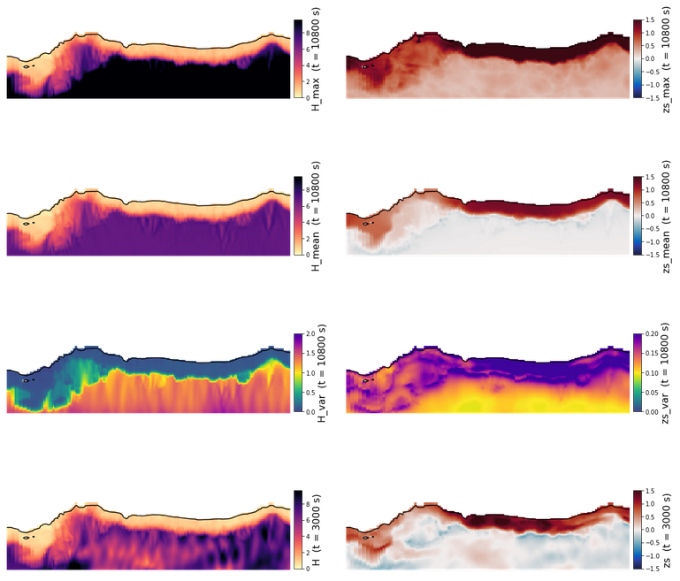
Resultados
2
{ $η , σ_{η} \}$
XBEACH
PCA + RBF
Cheng, C.
Reducción de la dimensionalidad, manteniendo la mayor información posible
Explicar la mayor cantidad de varianza posible de los datos
PCs
PCs
RBF
$η \left(x\right), σ_{η}(x)$
Mínimo
Máximo
Media ($η$)
Varianza ($σ_{η}$)
Estadísticos del nivel de mar

Slide 10
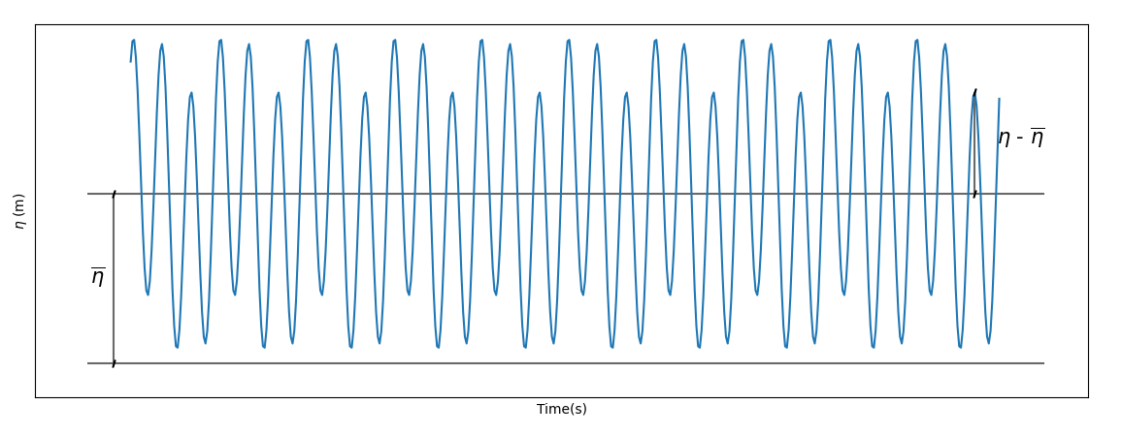
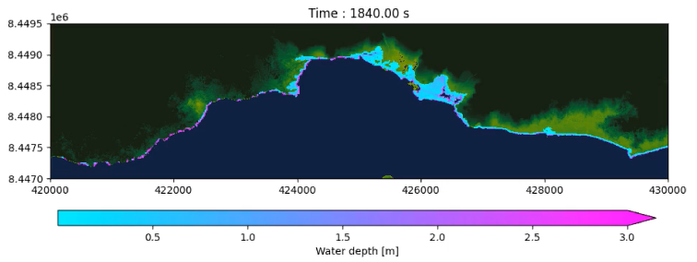
Resultados
2
Modos de resonancia (espaciales)
PCA + RBF
Lisflood-FP
$η \left(x\right), σ_{η}(x)$
$H_{s_{IG}}=4 \sqrt{m_{0_{IG}}}=4 σ_{η}$
$η_{IG}$
$$η^{∗}$$

Slide 11
Resultados
2
3
80% de σ explicada en 26 PCs
Onda cuasiestacionaria:
$$η \left(t\right)=A \left(x\right) sen \left(\frac{2 π t}{T}\right)+B \left(x\right) cos \left(\frac{2 π t}{T}\right)$$
donde: A (x) = PC 0
B (x) = PC 1
T $≈$ 320 s

Slide 12
Resultados
2
3
80% de σ explicada en 26 PCs

Slide 13
Resultados
2
3
80% de σ explicada en 26 PCs

Slide 14
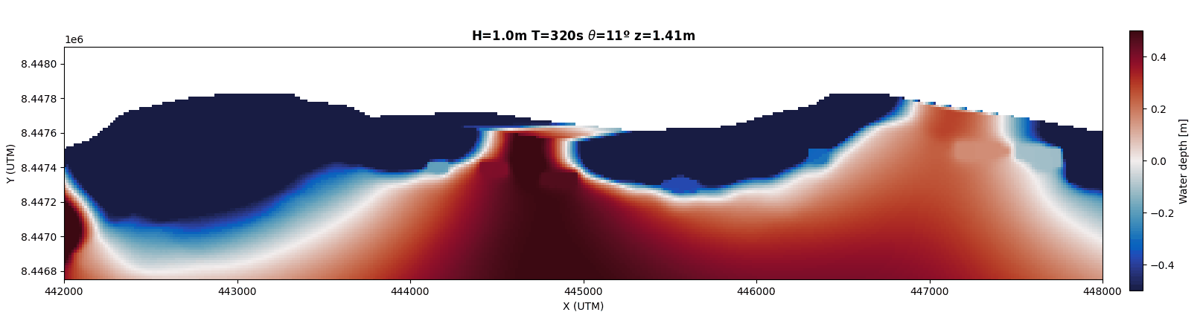
Resultados
2
3

Slide 15
Conclusiones
La realización de PCA permite ver los modos espacialmente y sus frecuencias de resonancia.
En arrecifes de coral, no sólo hay que tener en cuenta la seiche transversal, si no que hay que considerar también la seiche longitudinal que pueda generarse.
En este arrecife con alta rugosidad, la energía liberada tras rotura se transforma en una IG con forma de onda cuasiestacionaria en el primer de resonancia.
El modelo MSP es óptimo para verificar los modos de resonancia de geometrías concretas de arrecife de coral, dada su eficiencia computacional.
Reconocimientos
Este trabajo está financiado por el Ministerio de Ciencia e Innovación, bajo el proyecto de Plan Nacional “Beach4Cast” (PID2019-107053RB-I00).

Slide 16
Conclusiones
La obtención de los estadísticos de la superficie libre (η y $σ_{η}$) con XBeach permite determinar la componente del nivel correspondiente a la IG, que junto con la componente de MA, de MM y de set-up del oleaje sirven como condición de contorno para el modelo de inundación Lisflood-FP.
Reconocimientos
Este trabajo está financiado por el Ministerio de Ciencia e Innovación, bajo el proyecto de Plan Nacional “Beach4Cast” (PID2019-107053RB-I00).

Slide 17
manuel.zornoza@unican.es
geoocean.unican.es
Manuel Zornoza Aguado
Agradecimientos
Este trabajo está financiado por el Ministerio de Ciencia e Innovación, bajo el proyecto de Plan Nacional “Beach4Cast” (PID2019-107053RB-I00).

Slide 18
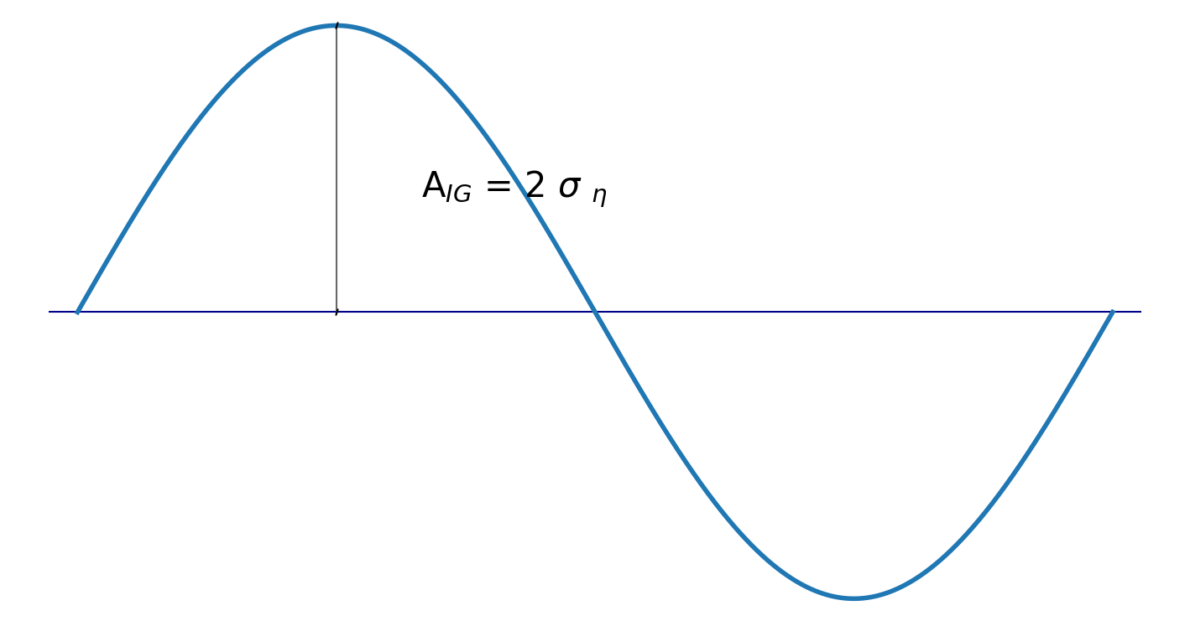
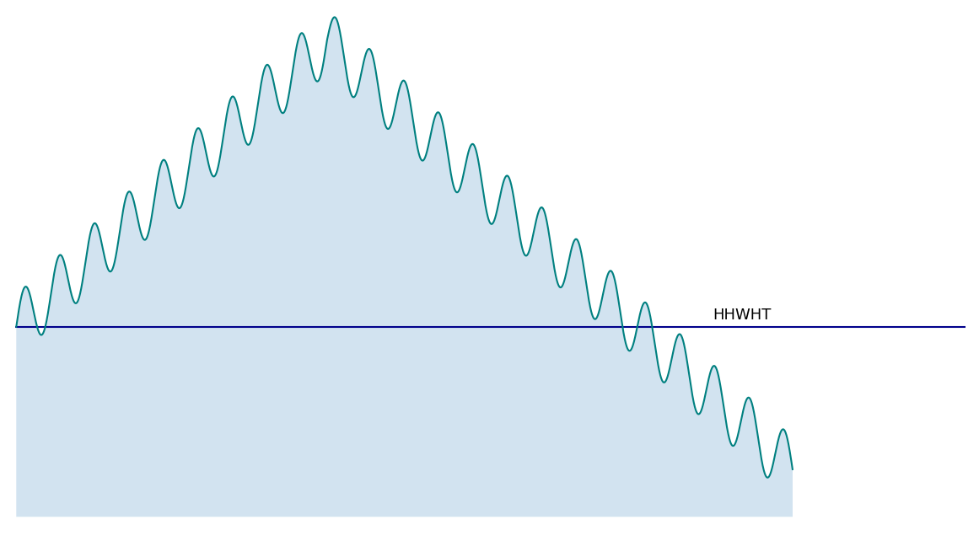
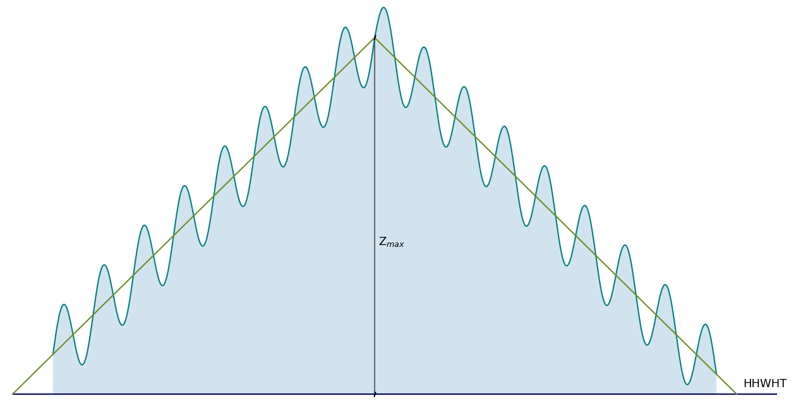
HyFlood
$σ_{η}$ : desviación estándar de la IG
$η_{IG}$ de Xbeach → ($η$ , $σ_{η}$)
Condición de contorno para Lisflood-FP:
$H_{s_{IG}}=4 \sqrt{m_{0_{IG}}}=4 σ_{η}$
η$=η^{∗}+ A_{IG}\cos\left(\frac{2πt}{T}\right)$
T $≈200 s$
Cada hora:
Durante un evento:
$η_{MWL}\left(t\right)=η^{∗}(t)$+ $η_{IG} (t)$
$$z_{max}$$
Parámetros para Lisflood-FP:
$${\{ z}_{max} , Vol , { A}_{IG} \}$$

Slide 19
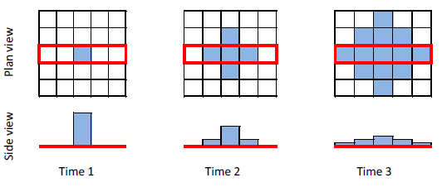
HyFlood
LISFLOOD-FP: Continuidad hidráulica, diferencia de alturas piezométricas
Librería de casos pre-ejecutados
CC de nivel homogéneas cada 500 metros:
$η^{∗}(t)$+ $η_{IG} (t)$
University of Bristol

Slide 20
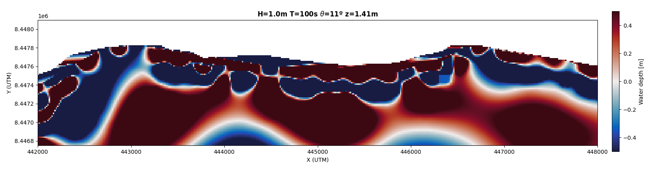
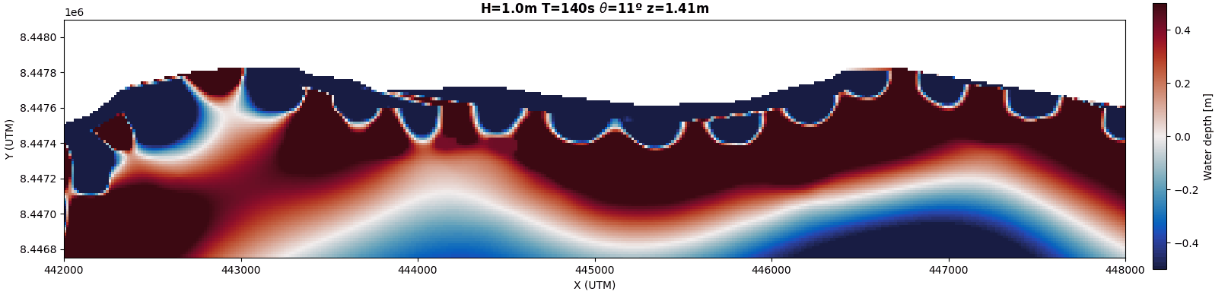
Resonancia. Lepa

